Slide 1
Porter
Проект PyGame
Шарапов Иван

Slide 2
Введение
Почему создал такой проект?
Вспомнил детство
Была основа механики
Было интересно поработать сразу с двумя объектами

Slide 3
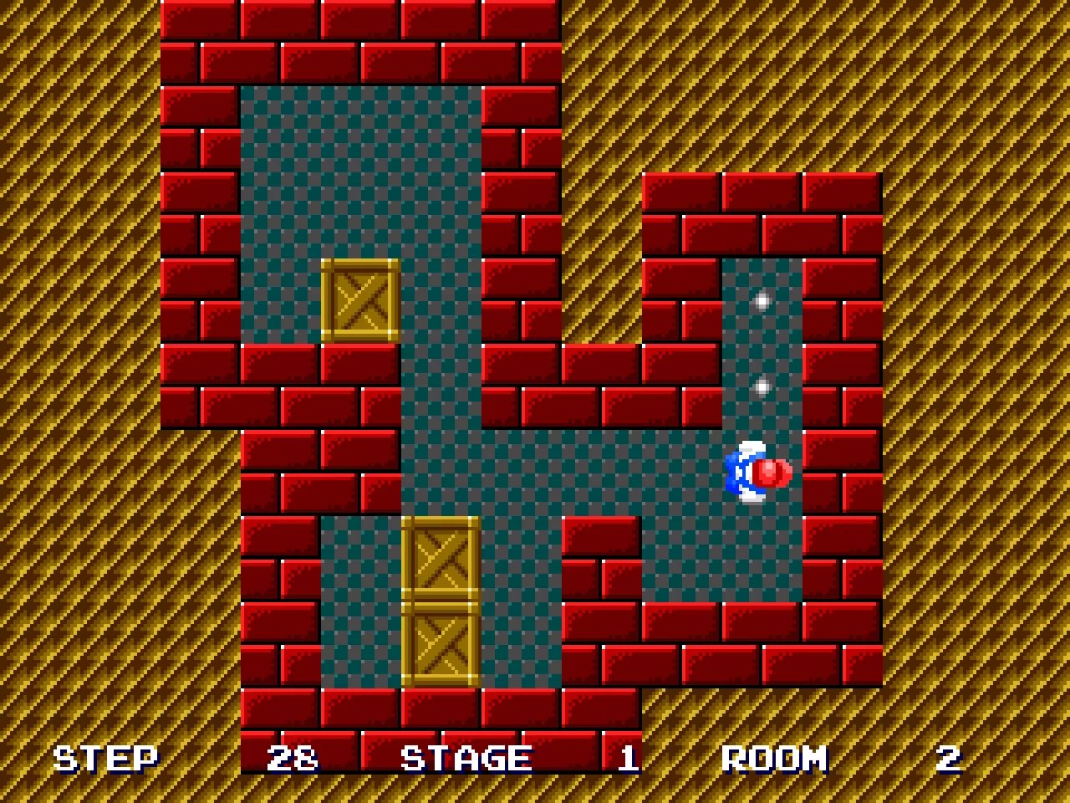
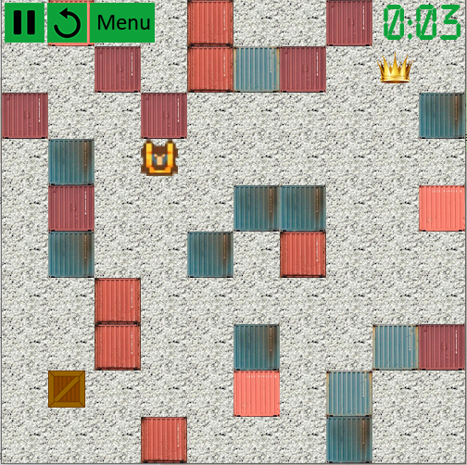

Slide 4
Описание реализации
Используется система классов
Таймер использует тики
Коробки появляются в хаотичном порядке
Используется Mixer для воспроизведения звука

Slide 5
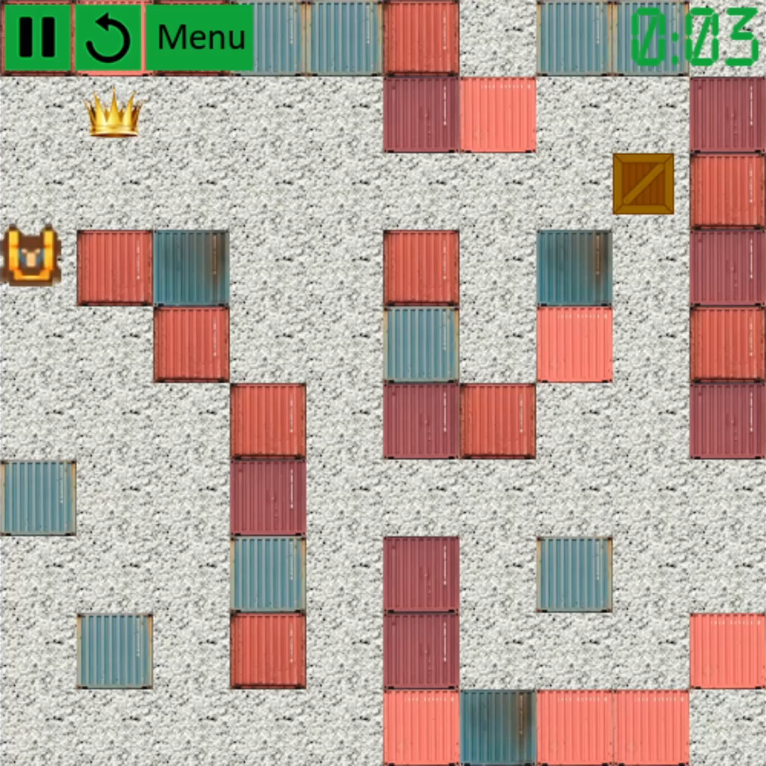
Заключение
Возможности доработки:
Реализовано удобное представление уровней
Можно стать очень умным и написать бесконечный режим
Стоит заменить модельки и меню

